Slide 1


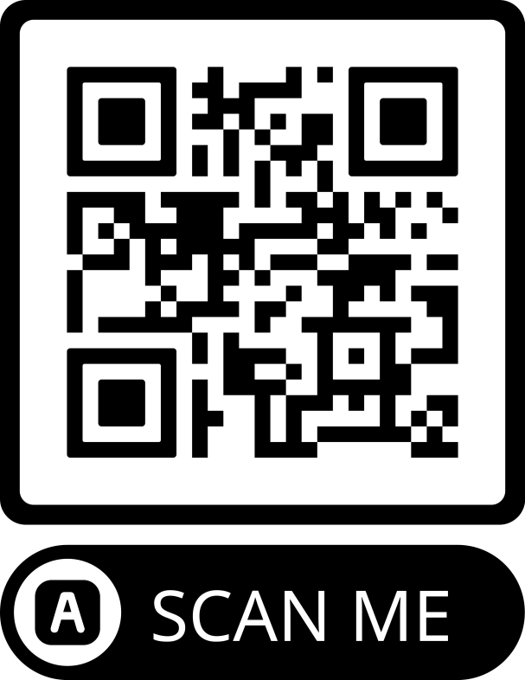
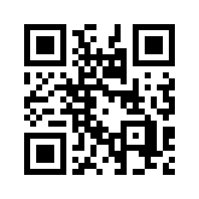
Подача заявления на организацию
временного трудоустройства несовершеннолетних граждан
Переход на сайт «Работа России»
Мобильная версия «Работа России»

Slide 2
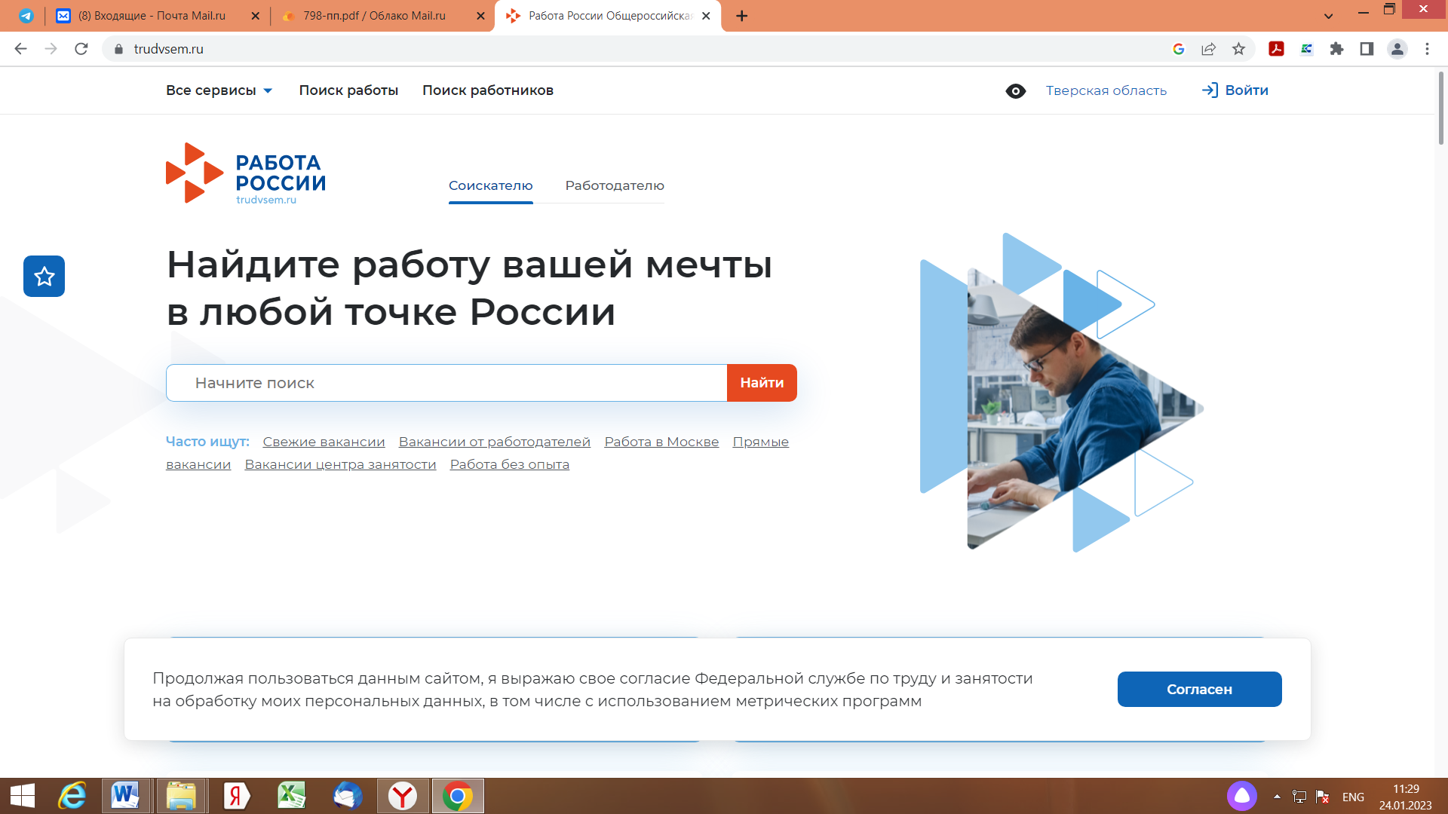
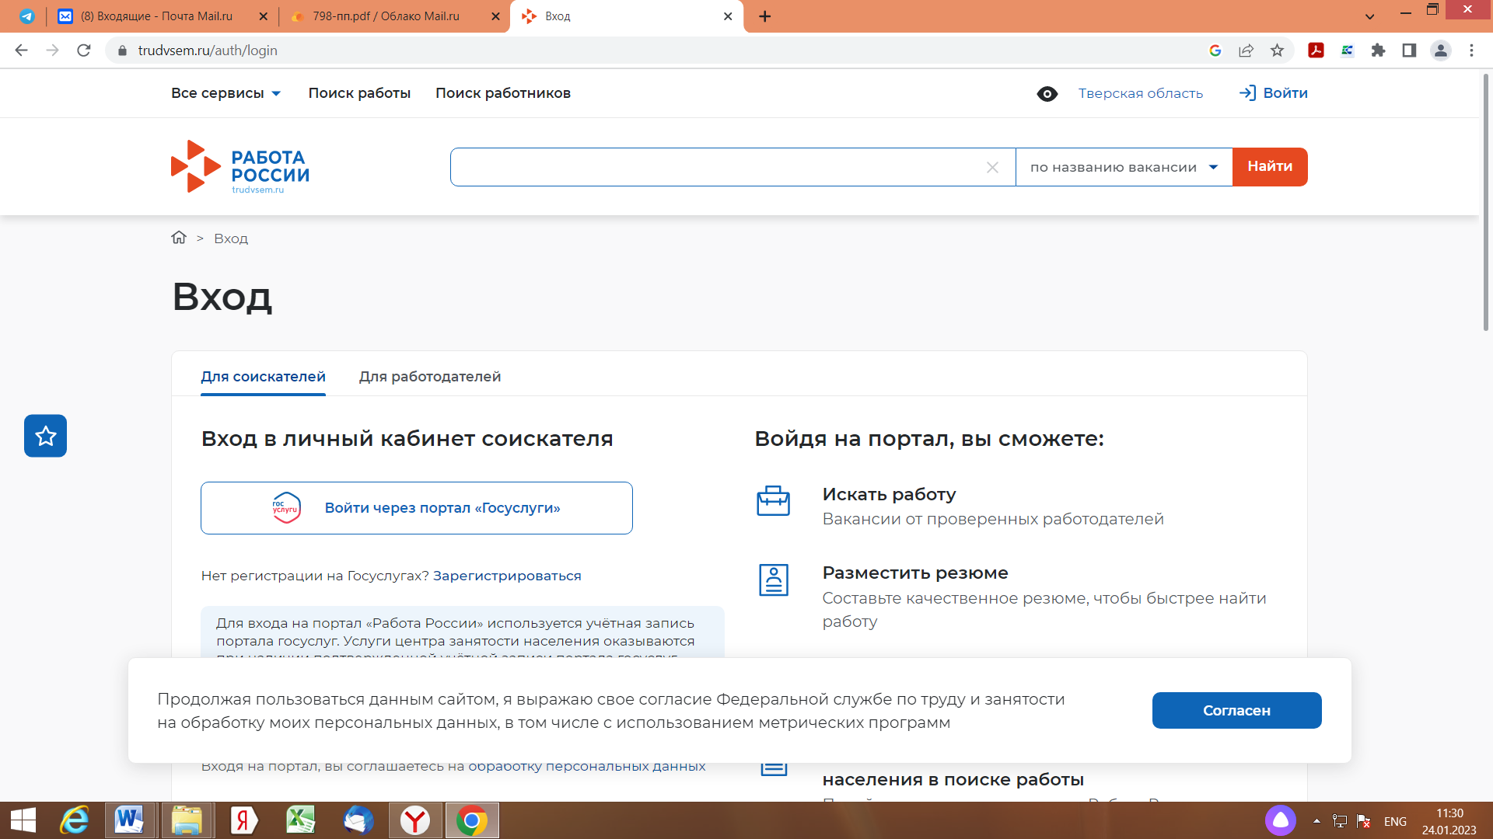
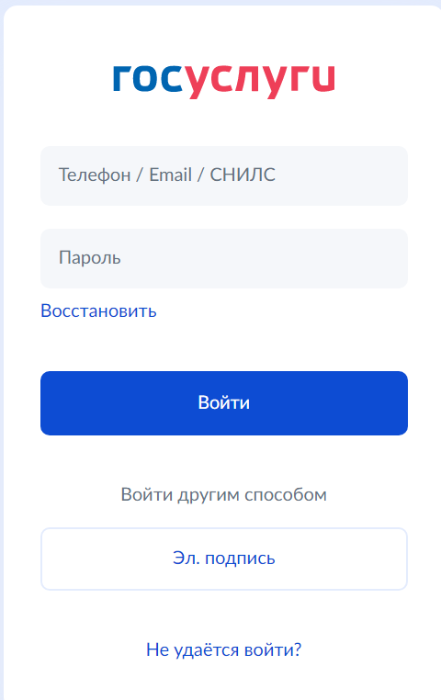
Шаг 1. Авторизация на Портале «Работа России»
На открывшейся странице Вам нужно в верхнем правом углу нажать на кнопку «Войти»
На открывшейся странице Вам нужно указать данные своей учётной записи портала «Госуслуги» и нажать на кнопку «Войти»
На открывшейся странице осуществить вход через портал Госуслуги

Slide 3

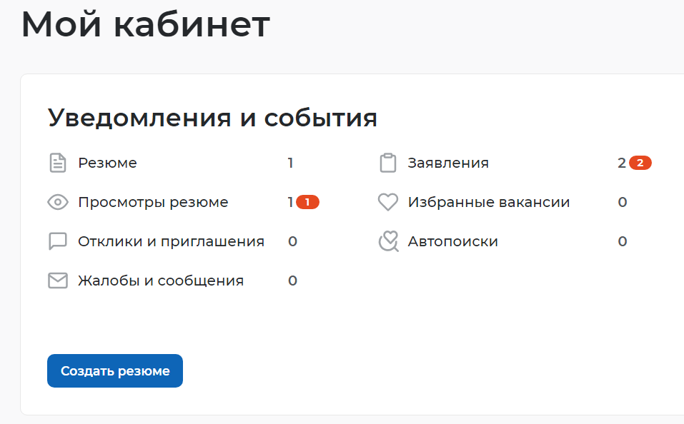
2 шаг. Создание резюме
Для начала заполнения резюме нажать на кнопку «Создать резюме»
В случае указания профессии, поле «Желаемая должность» должно соответствовать указанной Вами профессии. Указываемая Вами профессия должна подразумевать отсутствие у Вас квалификации (пример: подсобный рабочий, уборщик территорий, помощник делопроизводителя).
Если Вы создаёте резюме для подачи индивидуального заявления при участии во временном трудоустройстве образовательной организации, которая ранее подала на Вас групповую заявку, то следует уточнить профессию и должность у Вашей образовательной организации.

Slide 4
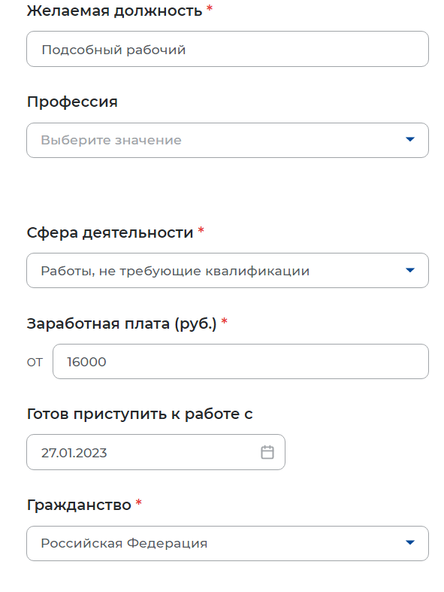
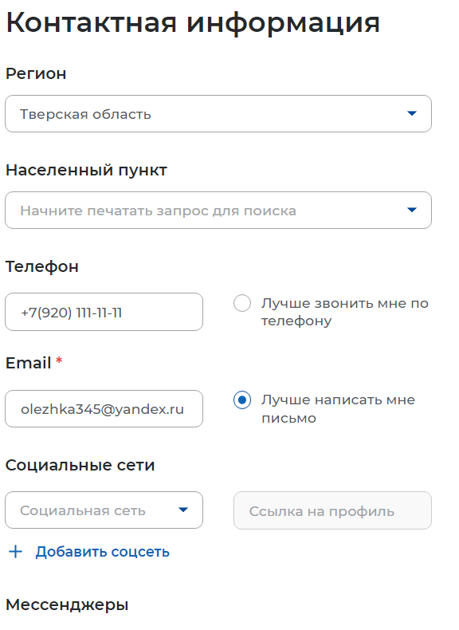
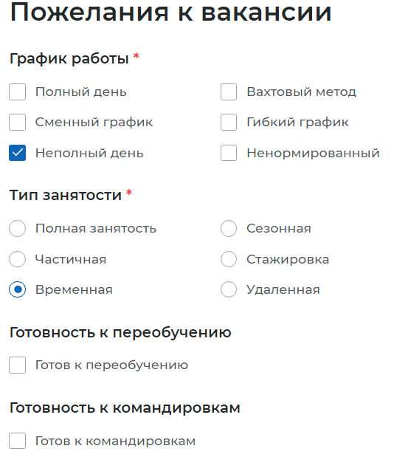
шаг 2. Создание резюме. Продолжение
ВАЖНО! Выбираем профессии не требующие квалификации
ВАЖНО! Взаимодействие только через электронную почту
ВАЖНО! Выбираем неполный рабочий день в соотвтствии с ТК РФ, а также работу временного характера
ВАЖНО!! Обратите внимание, что данные сведения необходимы для уточнения данных, в случае неполноты которых Вам может быть отказано в предоставлении государственной услуги.

Slide 5
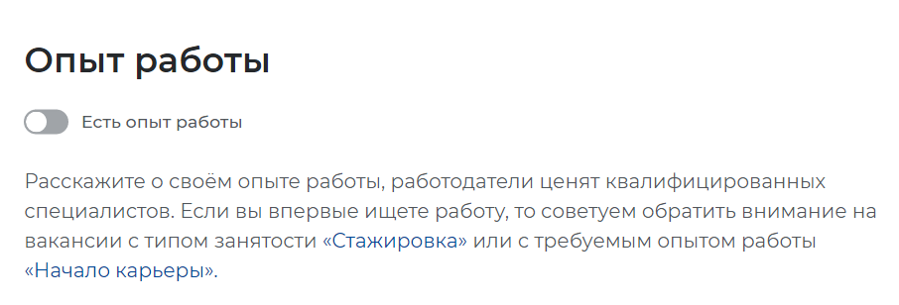
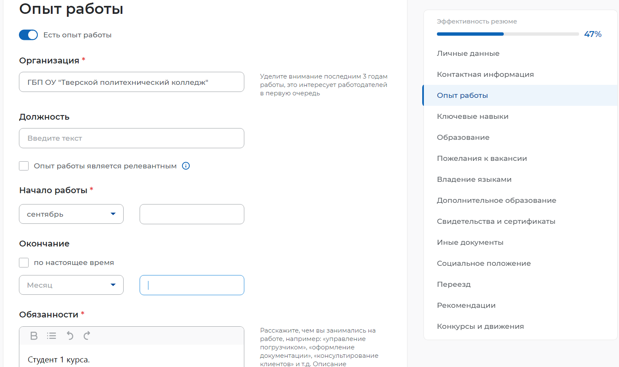
шаг 2. Создание резюме. Продолжение
ВАЖНО! Переводим блок «Опыт работы» в активное состояние при помощи «переключателя»
ОБЯЗАТЕЛЬНО К ЗАПОЛНЕНИЮ!
ВАЖНО! В графе «Организация» Вам нужно указать официальное сокращённое наименование места обучения (название школы, колледжа и т.п.)
В графе «Обязанности» укажите учеником какого класса или студентом какого курса Вы являетесь
1
Если Вы студент колледжа, то Вам необходимо указать как на примере:
название колледжа
на каком курсе Вы учитесь
1
2
2

Slide 6
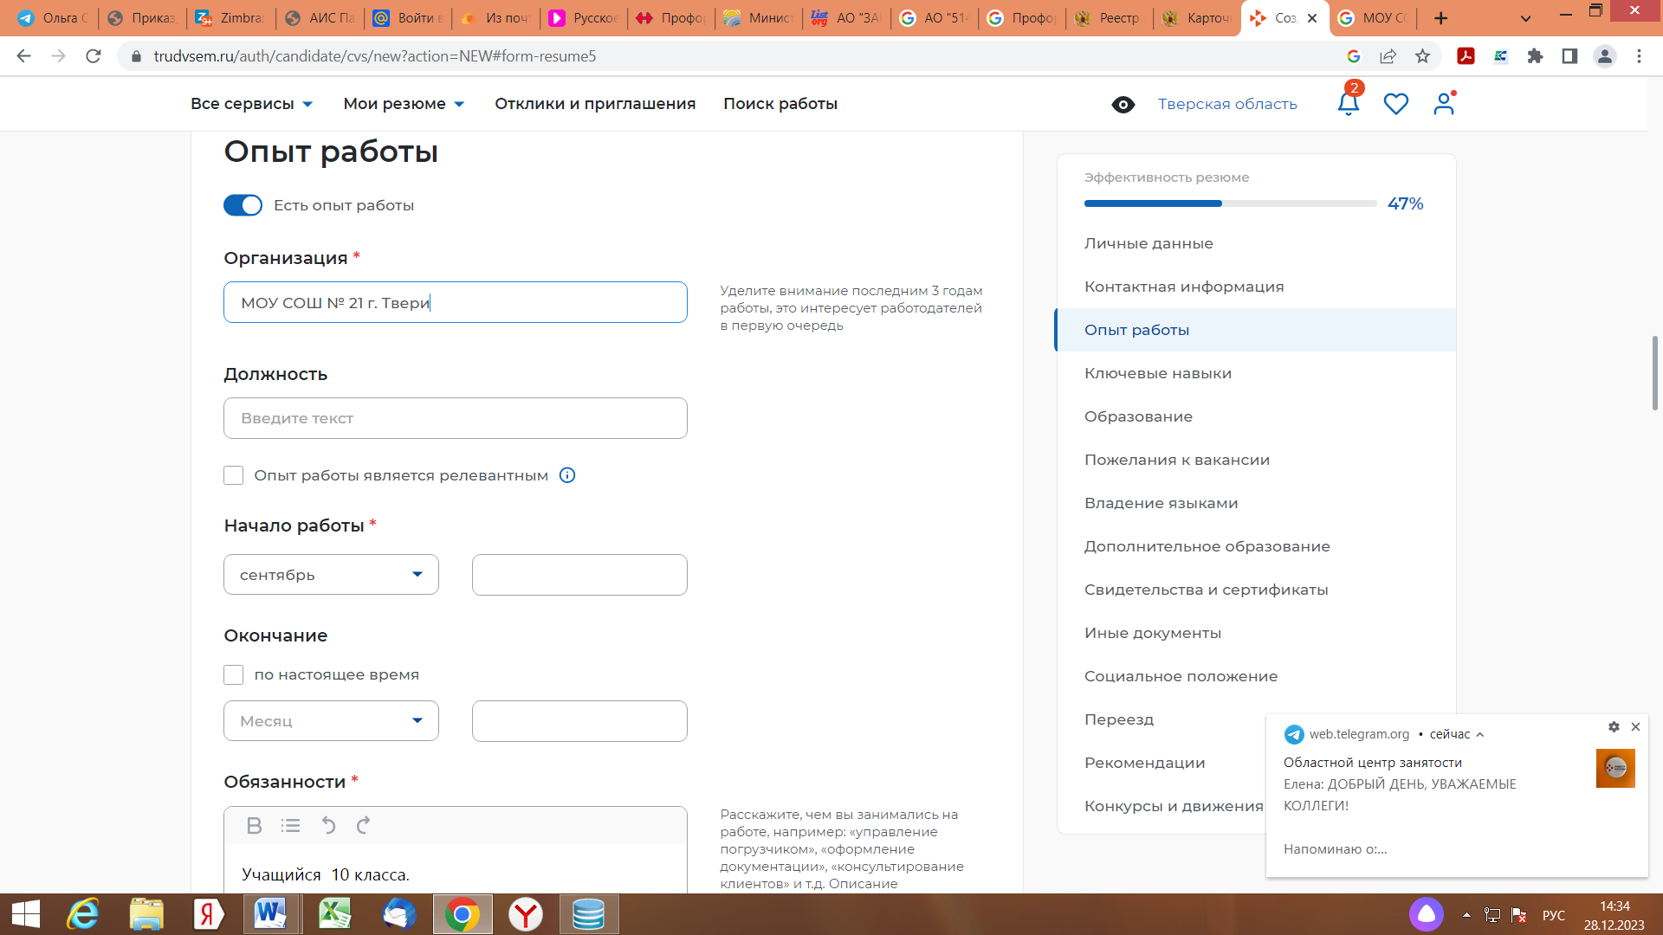
шаг 2. Создание резюме. Продолжение
ВАЖНО! Переводим блок «Опыт работы» в активное состояние при помощи «переключателя»
ОБЯЗАТЕЛЬНО К ЗАПОЛНЕНИЮ!
ВАЖНО! В графе «Организация» Вам нужно указать официальное сокращённое наименование места обучения (название школы, колледжа и т.п.)
В графе «Обязанности» укажите учеником какого класса или студентом какого курса Вы являетесь
1
Если Вы учитесь в школе, то Вам необходимо указать как на примере:
название школы
в каком классе Вы учитесь
1
2
2

Slide 7
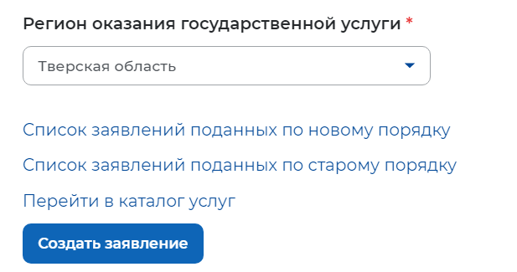
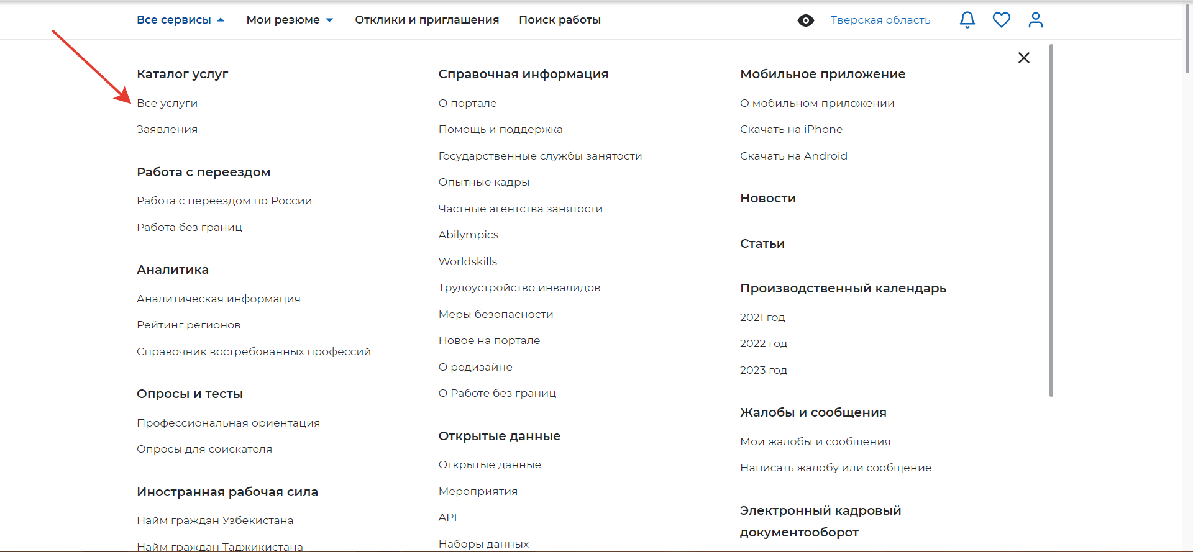
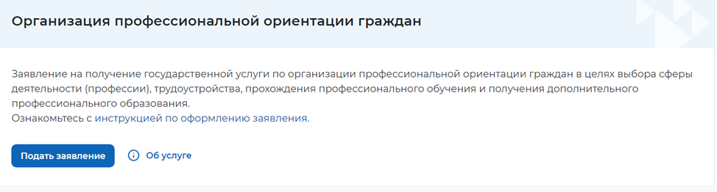
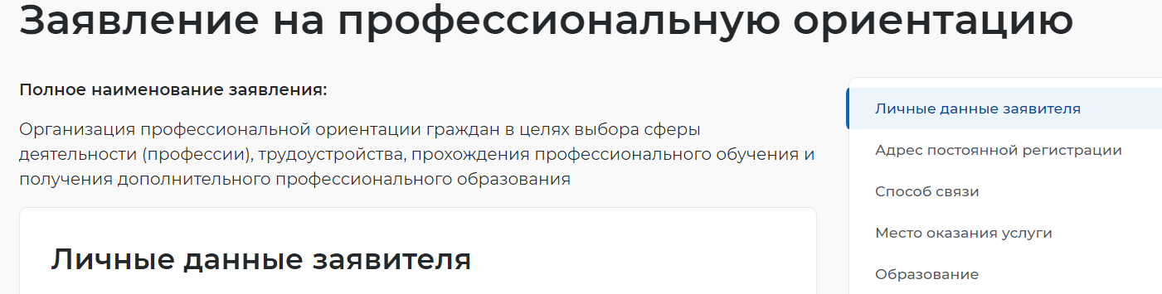

Шаг 3. Заявление на профессиональную ориентацию
Заходим в каталог услуг и выбираем

Slide 8
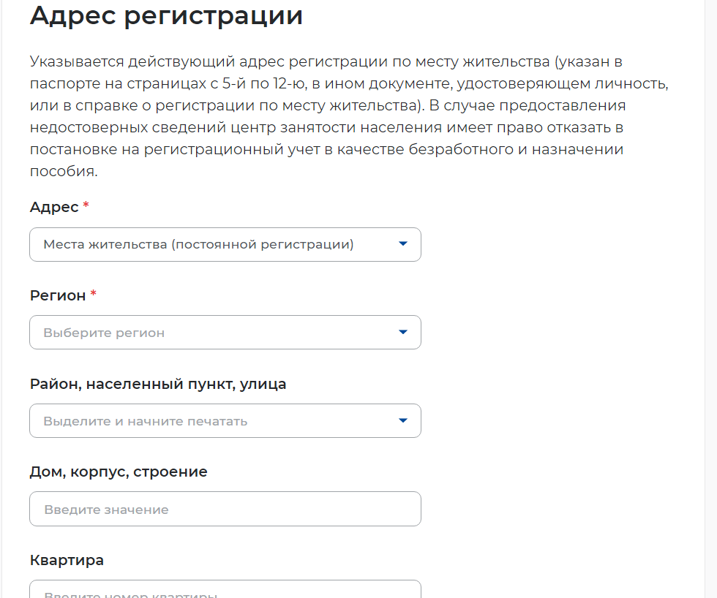
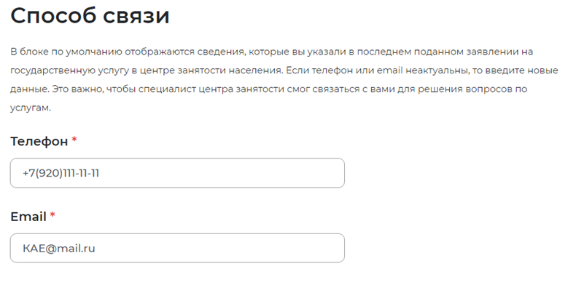
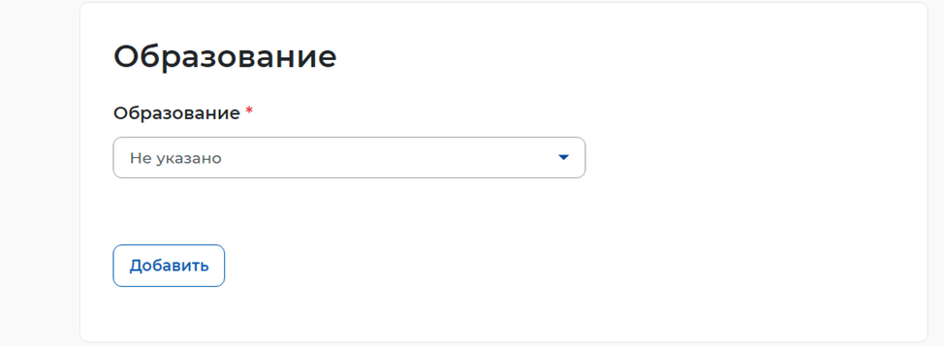
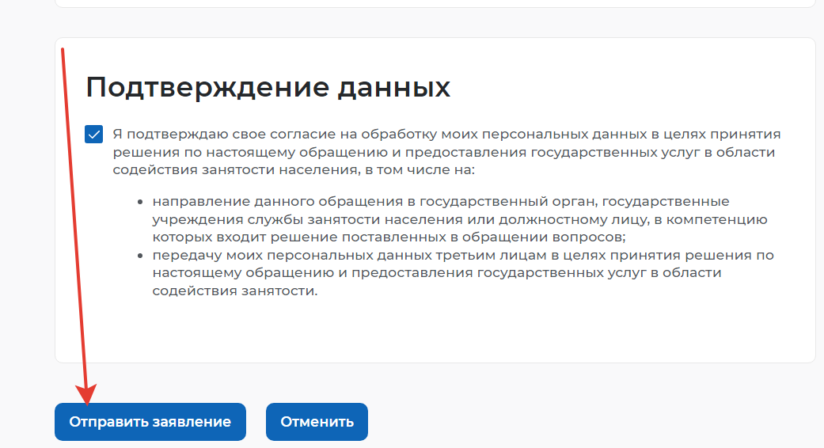
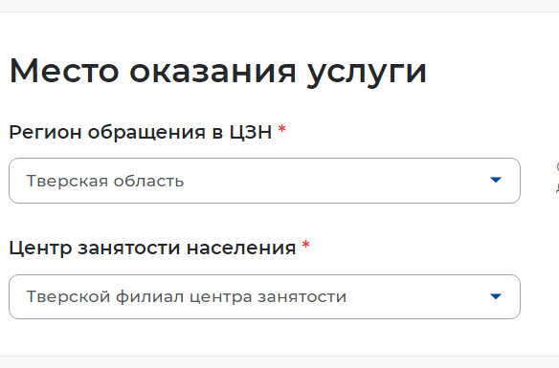
Шаг 3. Заполнение заявления
Выбираете центр занятости, расположенный в месте проживания

Slide 9
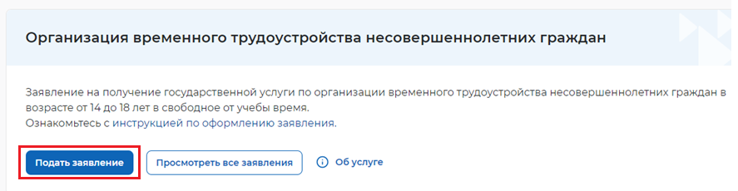
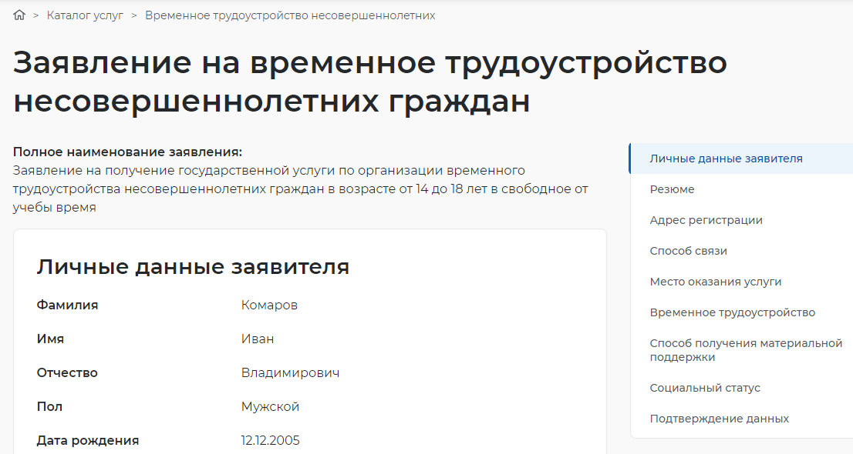
Шаг 4. Подать заявление на услугу
Заходим в каталог услуг и выбираем

Slide 10
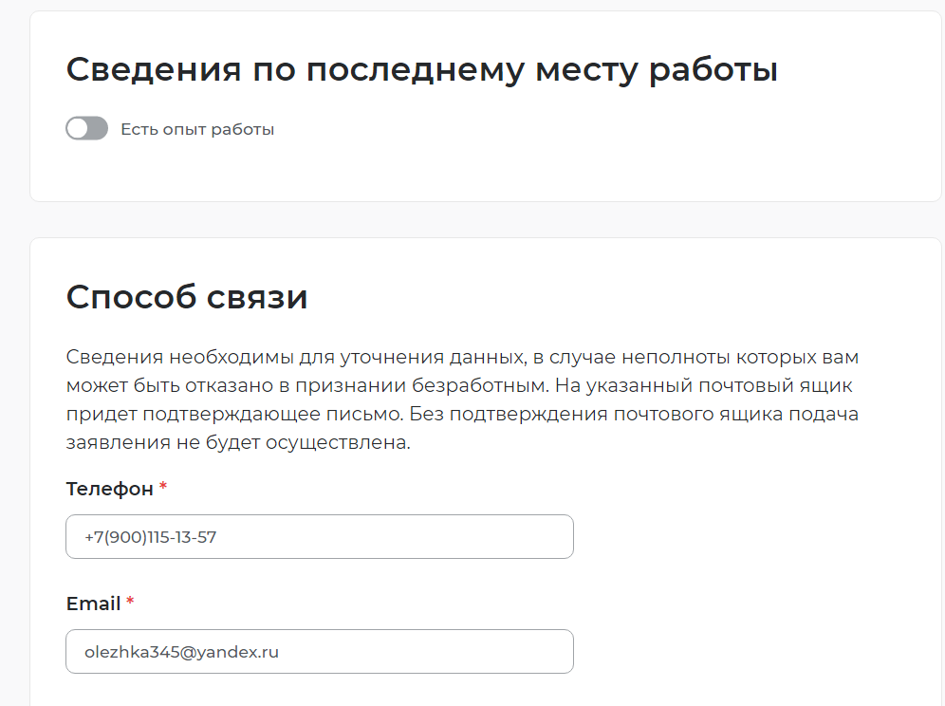
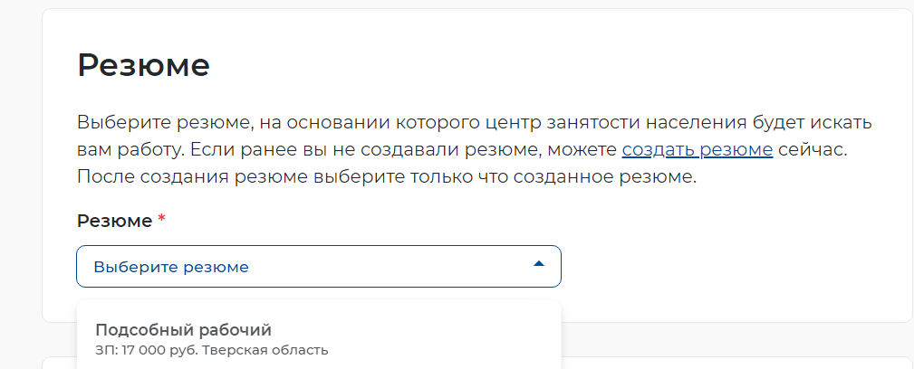
Шаг 4. Заполнение заявления
Выбираете центр занятости, расположенный в месте проживания
Выбираем ранее
заполненное резюме

Slide 11
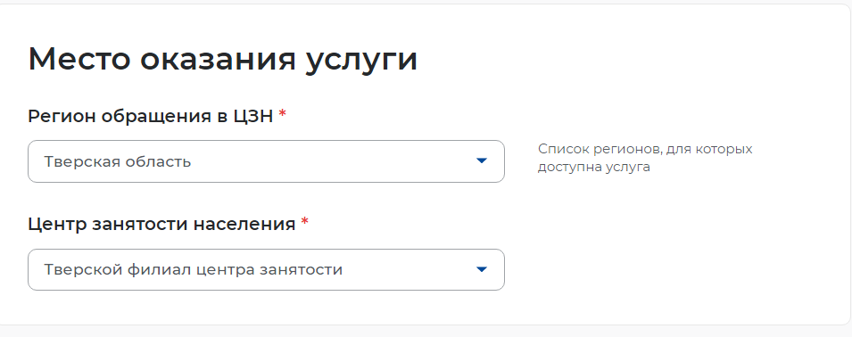
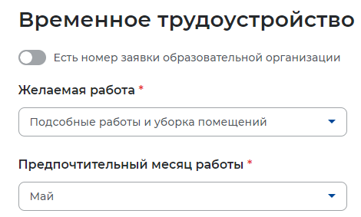
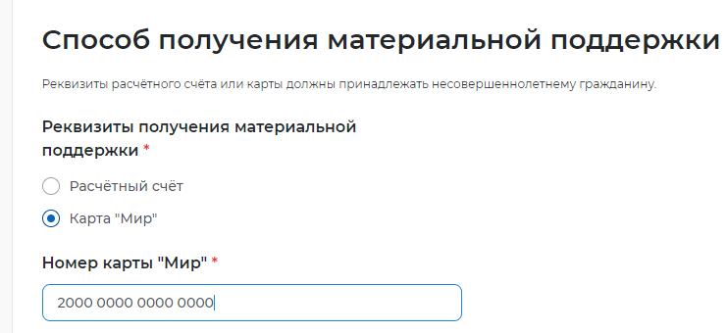
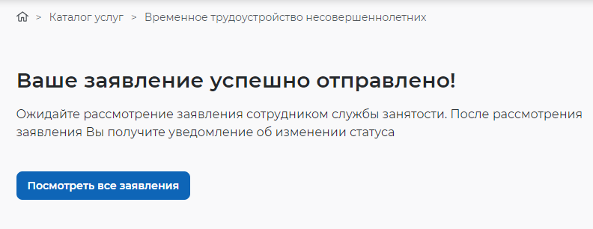
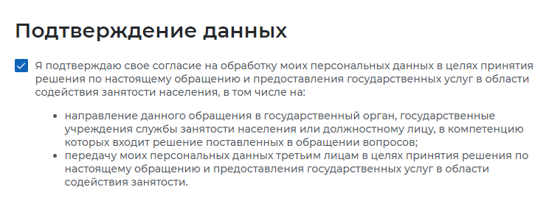
Шаг 4. Заполнение заявления. Продолжение
ВАЖНО! Социальные выплаты осуществляются на карту «МИР»
Если все верно заполнено Вы увидите данную запись

Slide 12



Шаг 5. Отслеживание поступившей информации
Вся информация будет поступать только в Ваш личный кабинет на портале «Работа России»
ВАЖНО!!! Отслеживать информацию поступающую на Вашу электронную почту

Slide 13
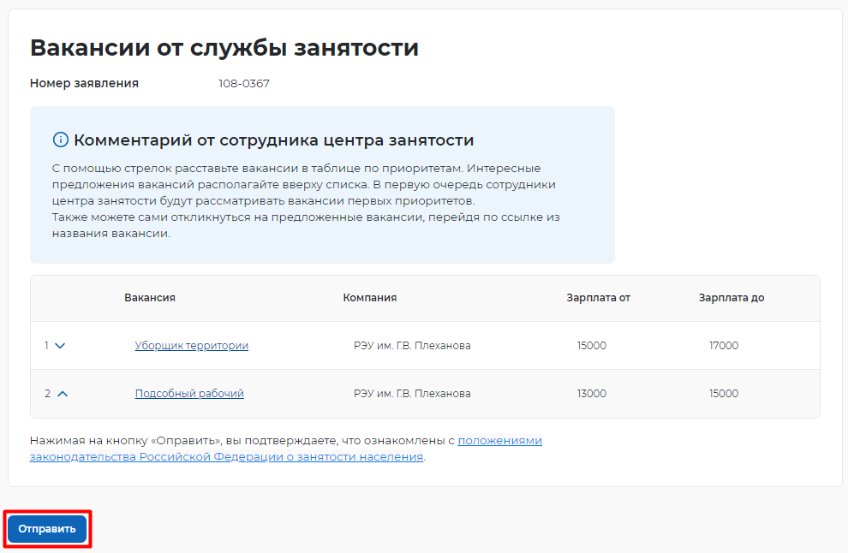
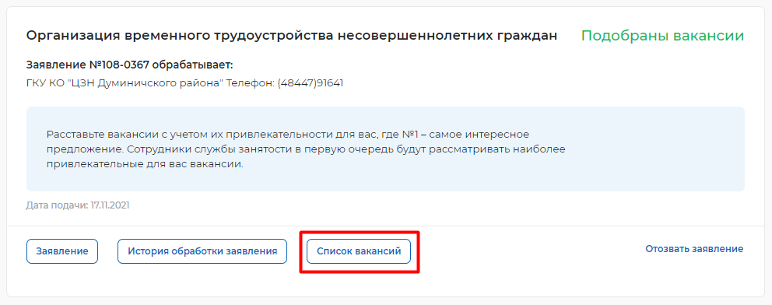
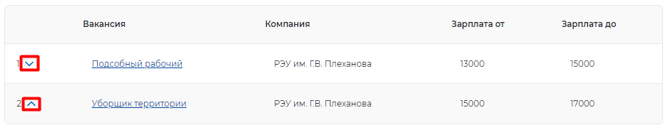
Шаг 6. Выбор подходящей Вам вакансии
Внимательно ознакомьтесь с информацией поступившей в Ваш личный кабинет на Портале «Работа России»
В случае поступления большого количества вакансий, отметьте вакансии в порядке привлекательности
13

Slide 14

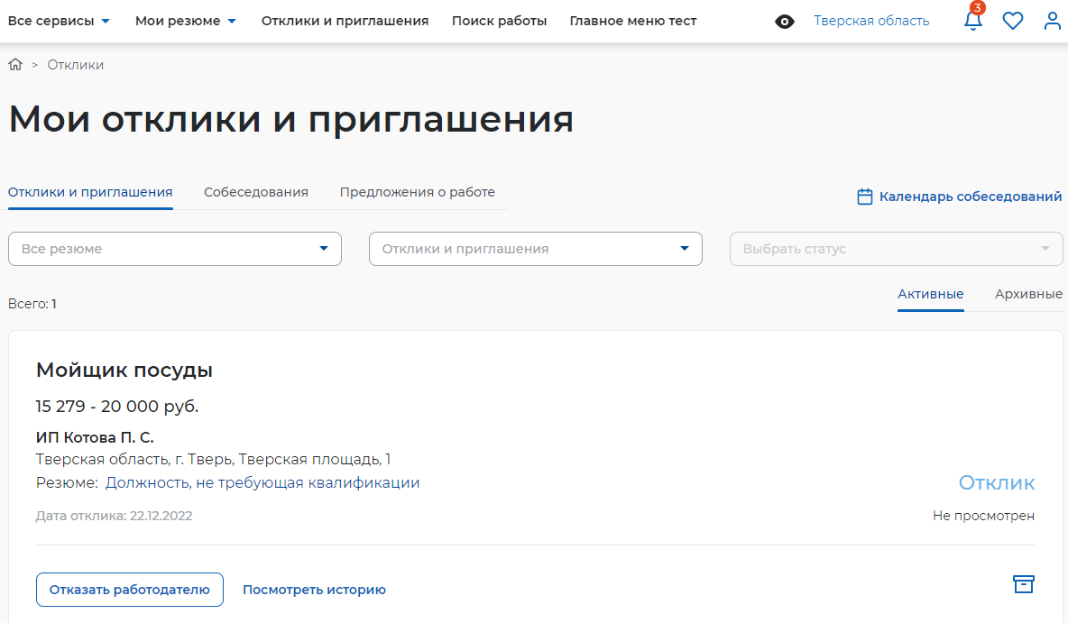
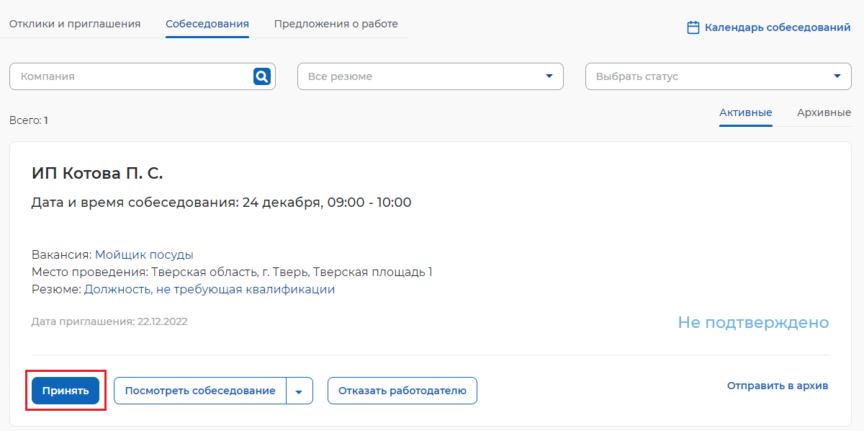
Шаг 7. Предложение работодателя о прохождении собеседования
Откликнитесь на поступившее от работодателя приглашение пройти собеседование в назначенную дату

Slide 15

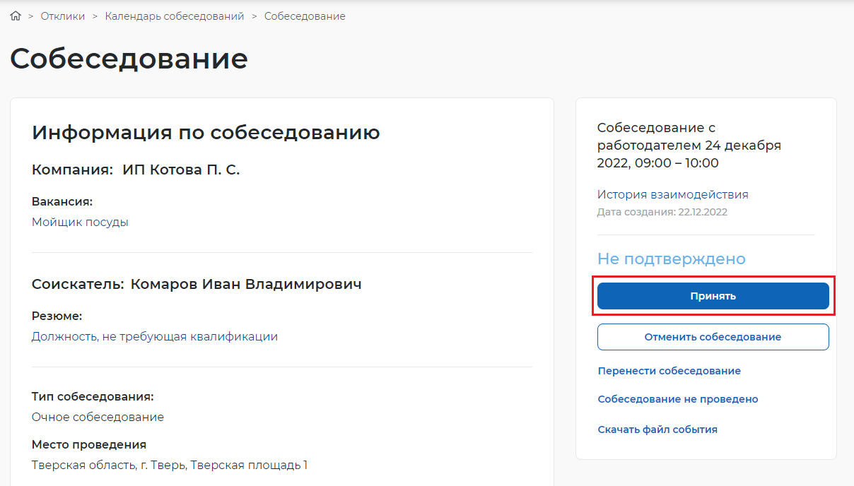
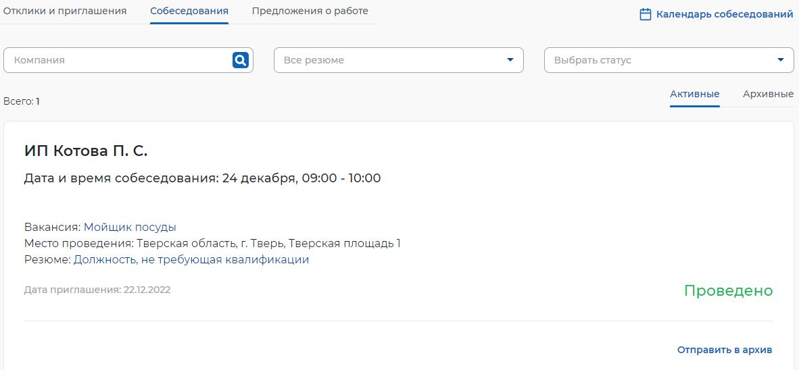
Шаг 7. Согласование с работодателем прохождения собеседования
ВАЖНО!!!
Не опаздывайте к работодателю в назначенное время собеседования!
Подтвердите Ваше желание пройти собеседование.
После успешно пройденного собеседования, в личном кабинете появится информация

Slide 16
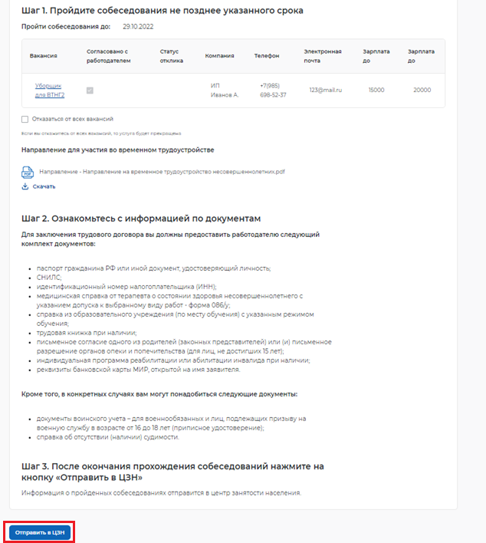
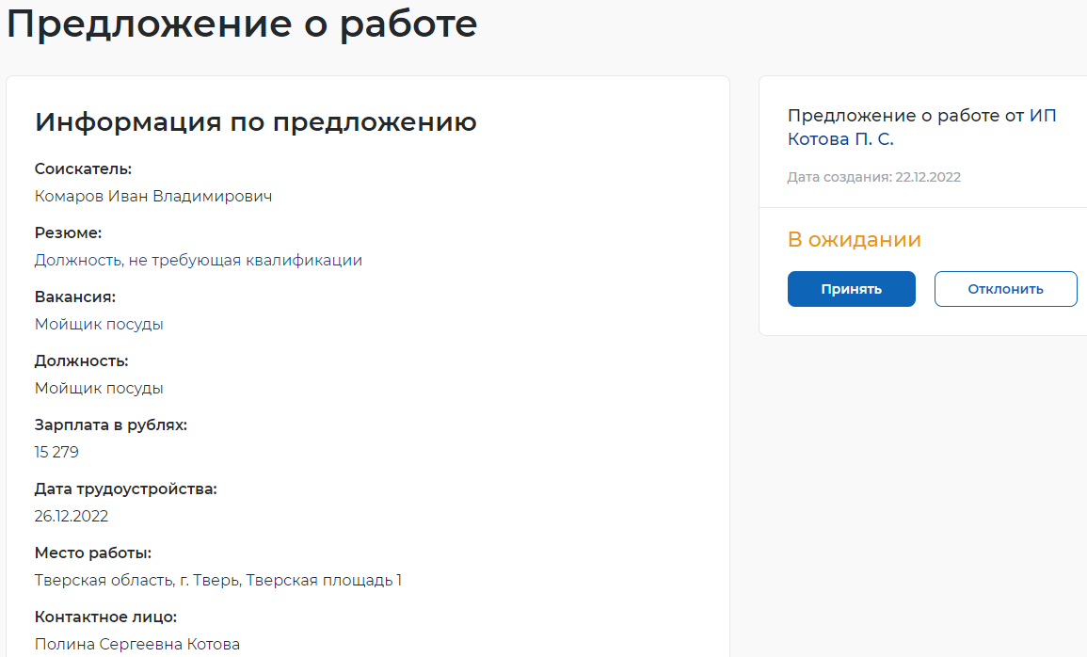
Шаг 8. Оформление результатов собеседования
Подтвердите свое желание работать после проведенного собеседования.
Нажмите на кнопку «Принять»
Не забудьте информацию об успешном собеседовании направить специалистам центра занятости

Slide 17
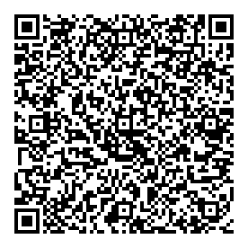
КОНСУЛЬТАЦИИ
по вопросу «Временное трудоустройство
подростков в 2024 году»
ГКУ «Центр занятости населения Тверской области»:
8 919 050 22 05
Контакты структурных подразделений центра занятости:
https://trudzan.tverreg.ru/page/государственное_казенное_учреждение_тверской_области__центр_занятости_населения_тверской_области_

